Slide 1


Обучение родителей элементарным умениям коррекции речевых нарушений у детей дошкольного возраста
БЮДЖЕТНОЕ УЧРЕЖДЕНИЕ ОРЛОВСКОЙ ОБЛАСТИ ДЛЯ ДЕТЕЙ,
НУЖДАЮЩИХСЯ В ПСИХОЛОГО-ПЕДАГОГИЧЕСКОЙ, МЕДИЦИНСКОЙ
И СОЦИАЛЬНОЙ ПОМОЩИ «ОРЛОВСКИЙ РЕГИОНАЛЬНЫЙ ЦЕНТР ПСИХОЛОГО-ПЕДАГОГИЧЕСКОЙ, МЕДИЦИНСКОЙ И СОЦИАЛЬНОЙ ПОМОЩИ» (БУ ОО «ППМС-ЦЕНТР»)
Подготовила: учитель-логопед
Юшкова У.О.
2025 г.

Slide 2



Slide 3



Ожидание родителей
от занятий дома

Slide 4




Реальность, с которой сталкиваются родители

Slide 5





Реакция родителей
на возникающие трудности

Slide 6

Великое
начинается
с малого...

Slide 7





Артикуляционная гимнастика

Slide 8

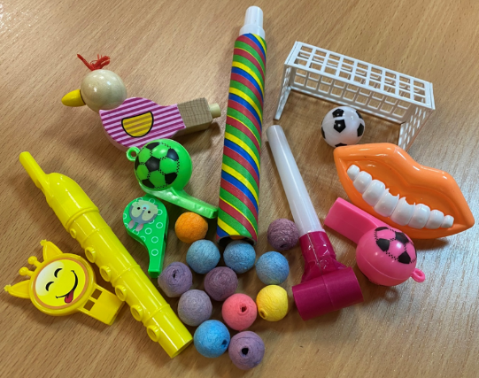
Дыхательная гимнастика

Slide 9
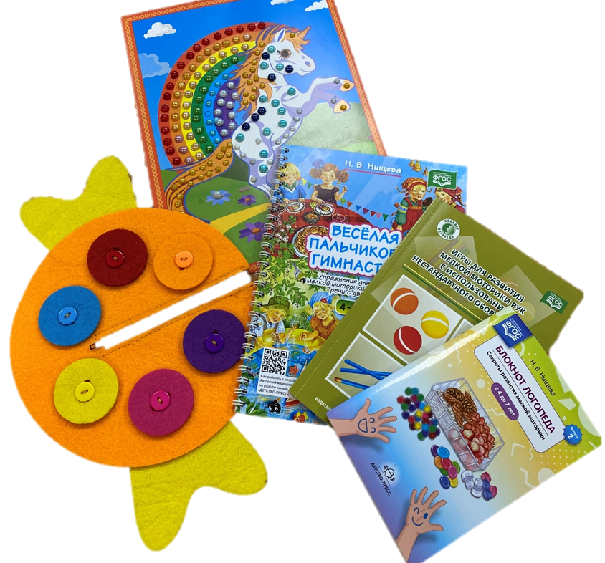
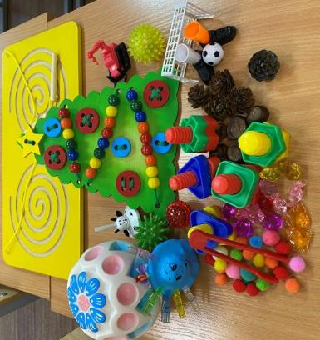
Мелкая моторика

Slide 10
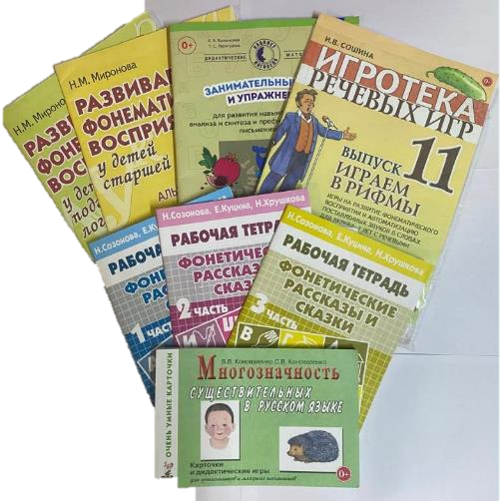
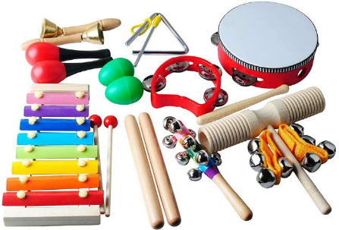
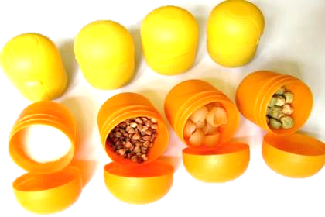
Фонематическое восприятие

Slide 11



Slide 12

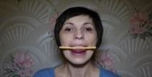










Игры, направленные на развитие артикуляционной моторики
(Алла Донскова https://vk.com/topic-180621947_42797639)

Slide 13
Игры, направленные на развитие речевого дыхания
Игра «Воздушный шарик»
Ход игры: делая медленный глубокий вдох носом, надувать живот, затем медленный выдох ртом – «шарик» сдувается.
Игра «Задуваем свечи»
Ход игры: задувать свечи от одной до нескольких штук.
Игра «Буря в бутылке»
Ход игры: через трубочку устраивать бурю в стакане с жидкостью.
Игра «Попади в цель»
Ход игры: взрослый предлагает ребенку сбить фигурки с помощью праздничных дудок.
Игра «Кто дальше»
Ход игры: сдувать с ладони шарик, сделанный из салфетки.
Игра «Нюхаем цветы»
Ход игры: с каждым выдохом произносить фразу, увеличенную на одно слово.
Игра «Пой со мной!»
Ход игры: пропевание на одном выдохе гласных звуков [а], [о], [у], [и], [ы].
Игра «На листочки я подую, все снежинки быстро сдую»
Ход игры: на прогулках выдувать мыльные пузыри, сдувать пух с одуванчика, дуть на листья, так, чтобы они полетели, сдувать снег с ладони.

Slide 14
Игры, направленные на развитие
мелкой моторики рук
Упражнение «Помоги открыть»
Ход упражнения: просить ребенка помочь открывать и закрывать любые баночки и емкости
Игра «Собери бусы»
Ход игры: на шнурок нанизывать макароны, бусины и т.д. Или просто выкладывать на столе заданную последовательность.
Игра «Помощники»
Ход игры: сортировать разные виды круп, предметов
прикреплять прищепки, сложить к обеду (завтраку, ужину) салфетки.
Игра «Миска с фасолью»
Ход упражнения: взрослый предлагает ребенку закрыть глаза и найти в миске с крупой спрятанный предмет, опираясь только на тактильные ощущения.
Упражнение «Поварята»
Ход упражнения:
- перемешивать измельченные продукты;
- чистить отварные яйца / мандарины / фисташки и т.д.;
- нарезать детским ножом отварные овощи и мягкие фрукты;
- помогать в украшении блюд выкладывая подготовленные продукты в заданной последовательности и т.д.

Slide 15
Игры, направленные на развитие
речевого слуха и фонематического восприятия
Игра «Поймай звук»
Ход игры: взрослый называет ряд звуков, ребенок «ловит» условленный звук выполняет заранее оговоренное движение (хлопает, прыгает и т.п.);
Игра «Попугайчики»
Ход игры: повторить заданный ряд: па-ба, та-да, та-та-да, ка-га, ребенок повторяет.
Игра «Поймай шпиона»
Ход игры: поймать отличающийся фрагмент и подать заранее условленный сигнал: па-па-па-ба-па-па-па-па-ба....
Игра «Цепочка слов»
Ход игры: каждый последующий игрок называет слово на последний звук предыдущего.
Игра «Слово рассыпалось»
Ход игры: взрослый произносит слова, называя каждый звук отдельно: [к], [о], [т]. Ребенок собирает звуки в слово и называет его: кот.
Упражнение «Роботы»
Ход игры: прохлопать слово по частям, например, но-га, ро-бо-ты, дом, ба-тон...
Игра «Угадай, что звучит»
Ход игры: взрослый предлагает ребенку послушать, как звучат различные предметы, закрыть глаза и на слух определить, какой предмет сейчас звучал.
Игра «Радисты»
Ход игры: взрослый определенный ритм, ребенок старается повторить: Х-ХХ, ХХ-Х…

Slide 16
Спасибо за внимание!

